Slide 1
20210311

Slide 2
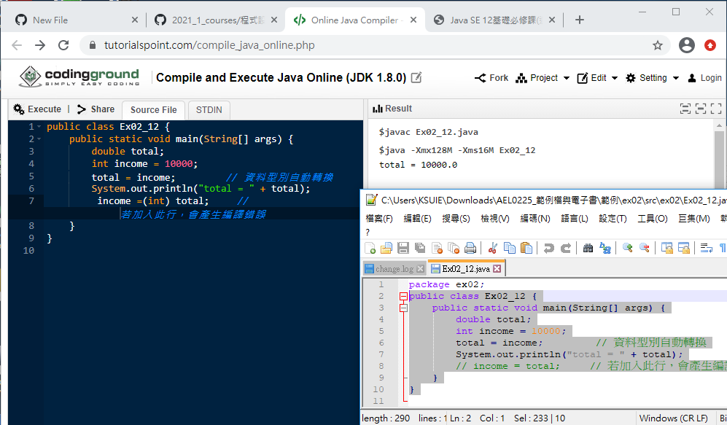

Slide 3


Slide 4
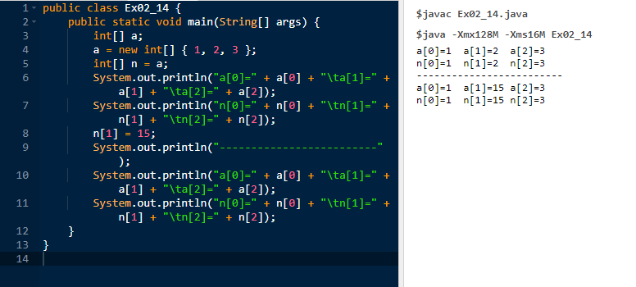
\t

Slide 5


Slide 6
